Slide 1
应用间的跳转
http://ios.itcast.cn iOS学院

Slide 2
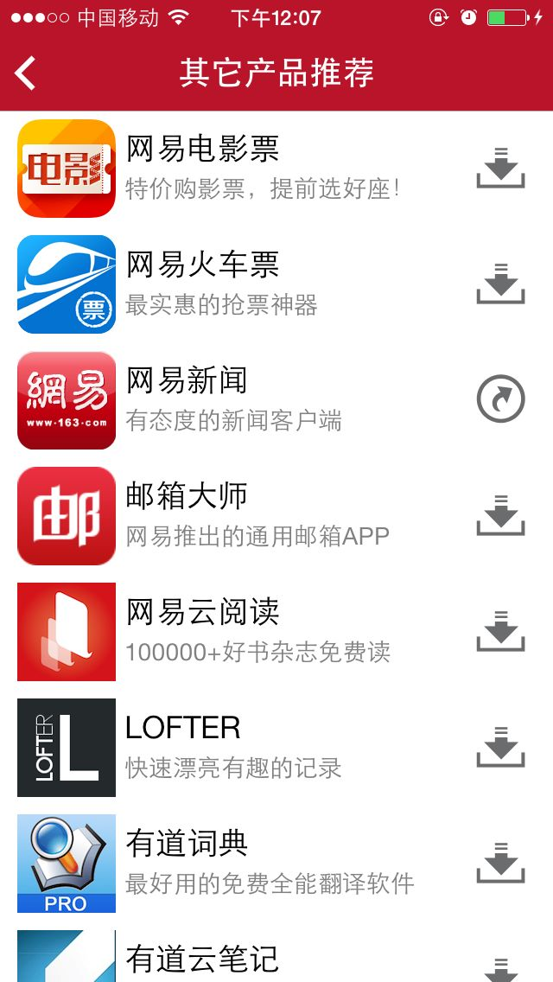
应用推荐

Slide 3
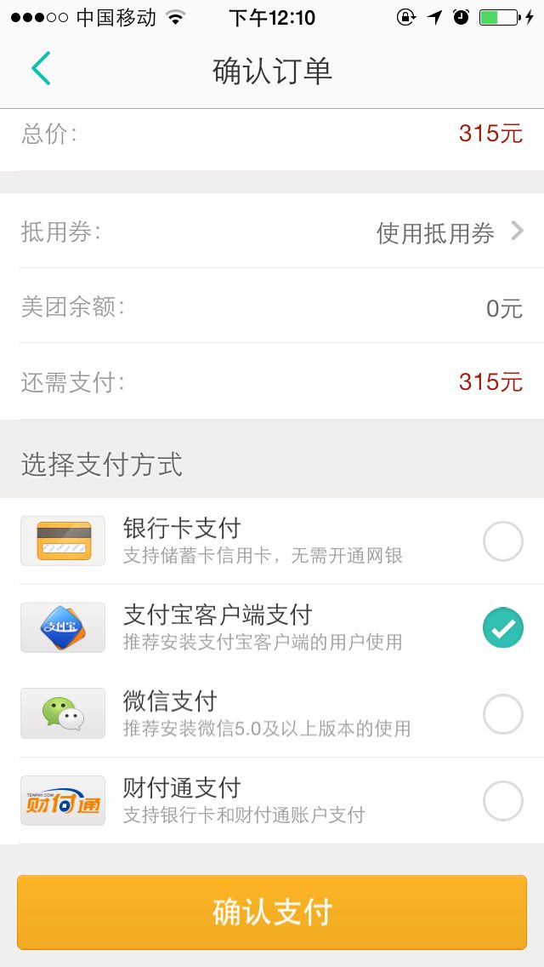
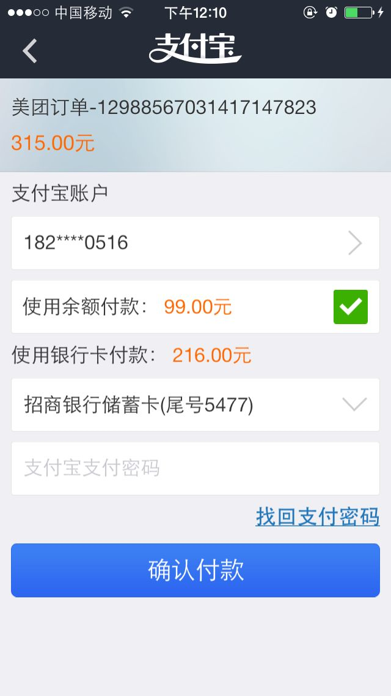
支付宝支付

Slide 4
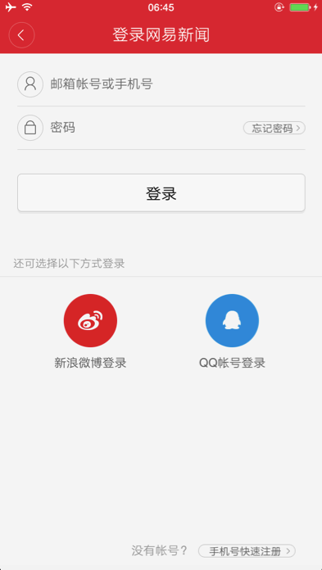
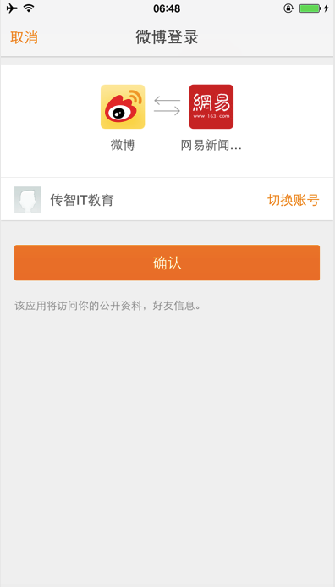
第三方登陆(拿到用户的accessToken)

Slide 5
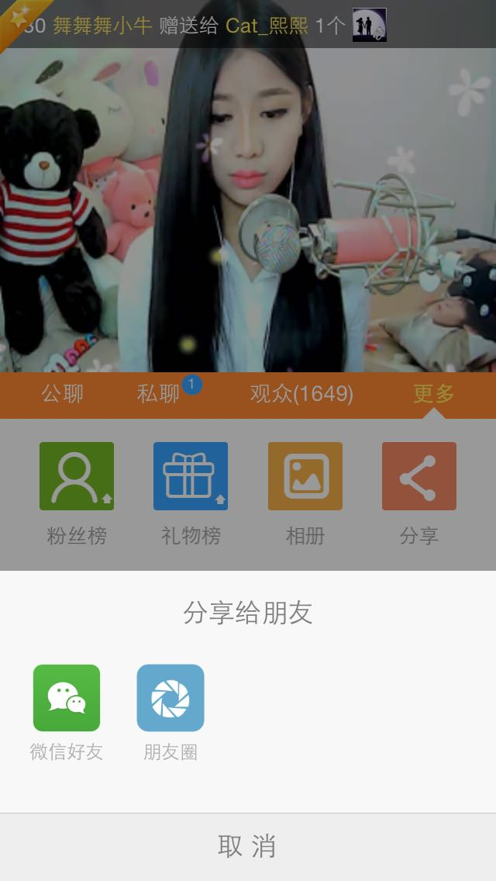
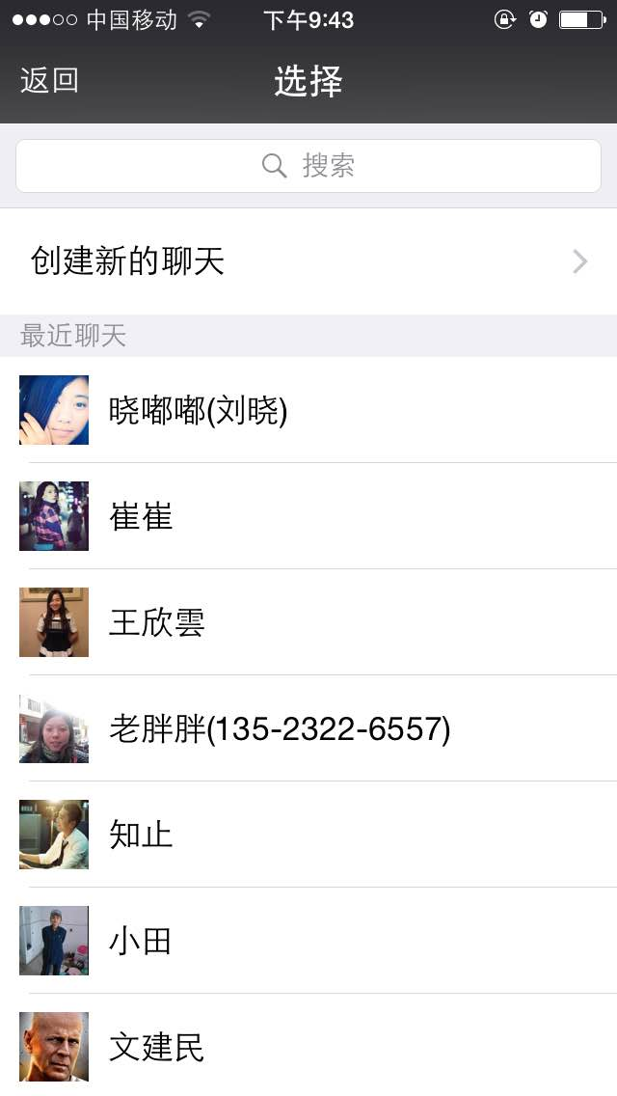
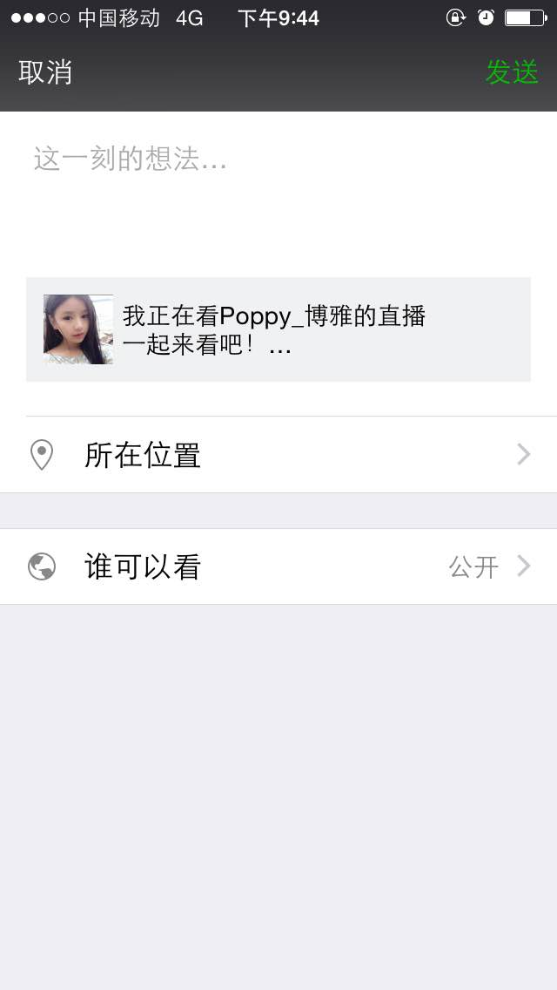
微信分享

Slide 6
第三方登陆(拿到用户的accessToken)
百度云
iPhone6价格
百度搜索
baidu://search?keyword=iphone6
1.即将打开应用的URL schemes
2.path路径的格式

